Slide 1
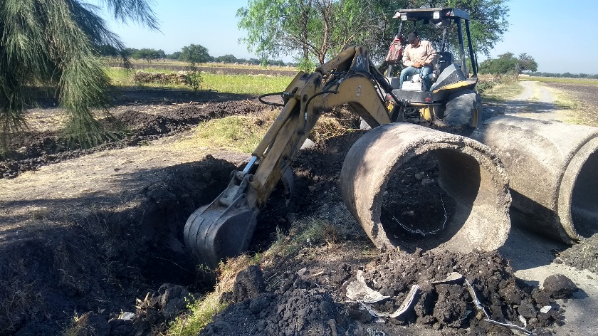
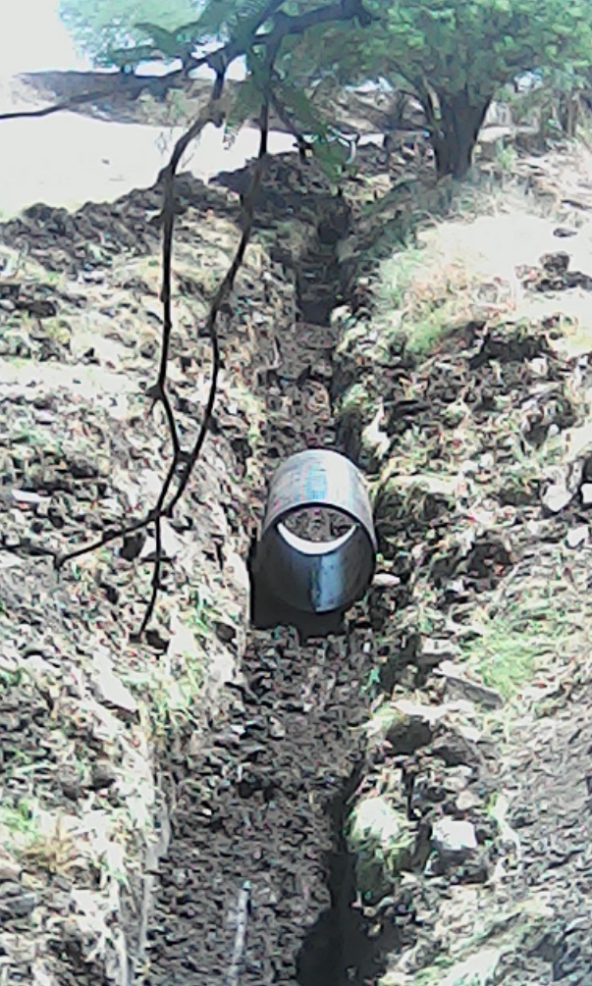
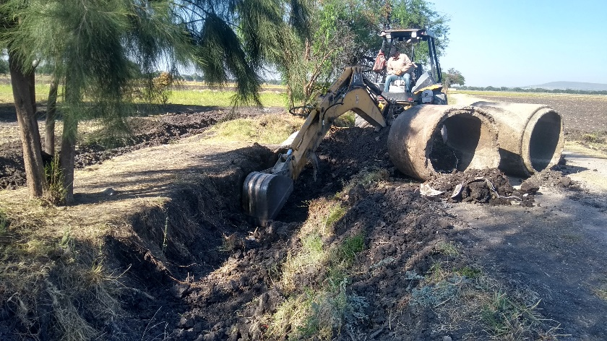
REPORTE MES DE ABRIL MAQUINARIA
TRABAJOS EN LA COMUNIDAD DE SAN CRISTOBAL
FECHA INICIO
CONCEPTO
FECHA TERMINO
23/04/2020
COLOCAR TUBOS PARA PASO DE MAQUINARIA EN
TIERRAS DE CULTIVO
23/04/2020

